Slide 1
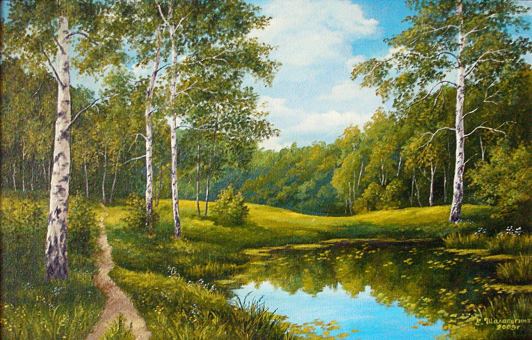
Литература
5
класс
Природа в лирике
А.А.Фета

Slide 2
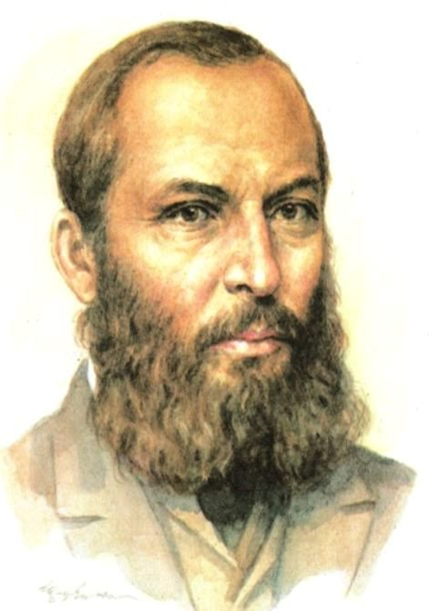
РУССКИЙ ПОЭТ - ПЕЙЗАЖИСТ
А.А.Фет - один из лучших русских поэтов–пейзажистов. Его стихи о природе являются ценнейшей частью литературного наследия. В поэзии А.А.Фета картины природы оживают и становятся неотъемлемой частью жизни человека. Они становятся более детальными, в большей степени конкретными, чем у предшественников поэта.
Notes:
Пытались взаимосвязьвеществ

Slide 3
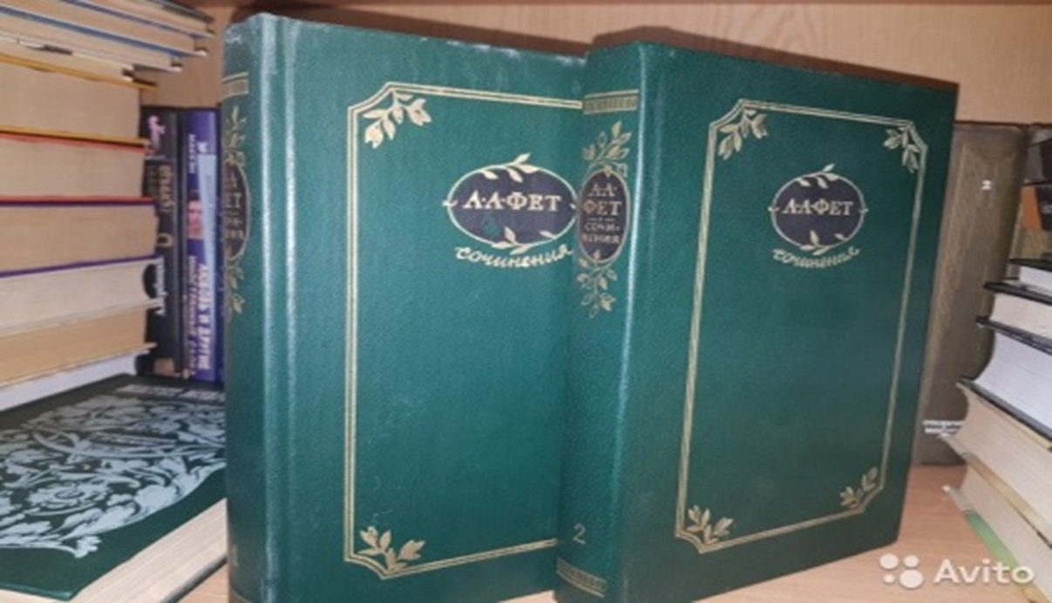
ЛЮБОВЬ К ПРИРОДЕ
Большим поэтом сделала А.А.Фета прежде всего любовь к природе, умение видеть и чувствовать её красоту.
Жанр, в котором А.А.Фет воссоздавал картины природы, можно назвать жанром лирической миниатюры.
Notes:
Пытались взаимосвязьвеществ

Slide 4
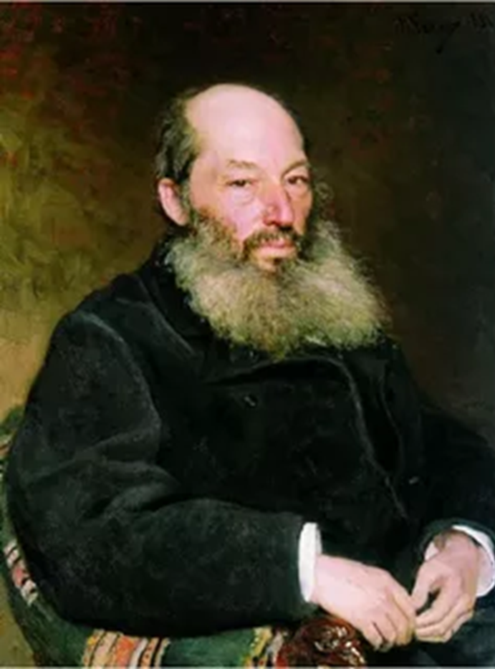
В каждом своем стихотворении А.А.Фет с филигранной точностью описывает мельчайшие детали картины природы, будто рассматривает полотно живописца.
Notes:
Пытались взаимосвязьвеществ

Slide 5
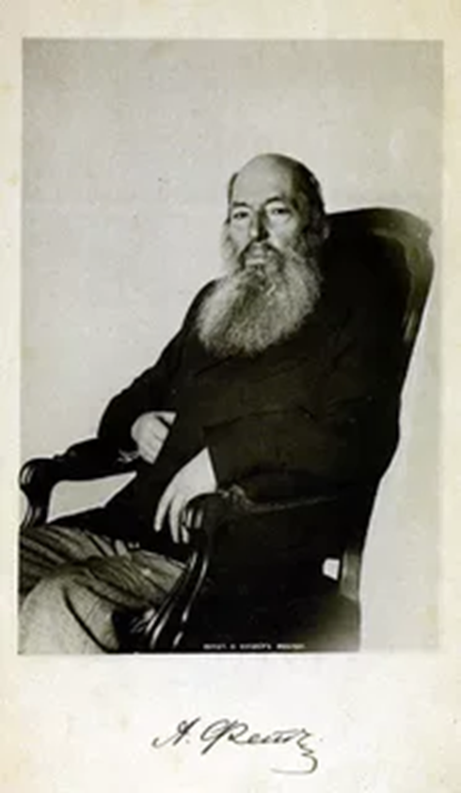
КАРТИНЫ ПРИРОДЫ
Картины природы, созданные А.А.Фетом, удивительны и вдохновенны, близки сердцу каждого русского человека: «сонливое, скупое утро севера» и светлая, бодрая, морозная зимняя ночь, яркая игра луны и загадочное мерцание звезд, томные стоны сосен и запах ночной фиалки...
Notes:
Пытались взаимосвязьвеществ

Slide 6
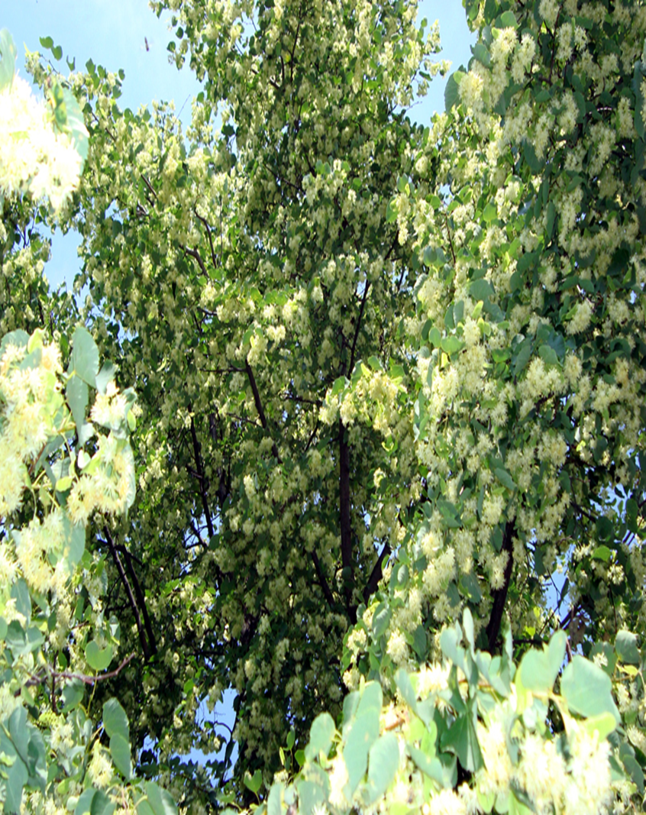
ПРИРОДНЫЕ ОБРАЗЫ
Природные образы, созданные поэтом, предельно конкретны, осязаемы, полны многочисленных зрительных деталей, запахов, звуков. Вот жаркий летний день, сверкающий и знойный, играет своими яркими, ослепительными красками:
Как здесь свежо под липою густою,
Полдневный зной сюда не проникал,
И тысячи висящих надо мною
Качаются душистых опахал.
(«Под липой»)
Notes:
Пытались взаимосвязьвеществ

Slide 7
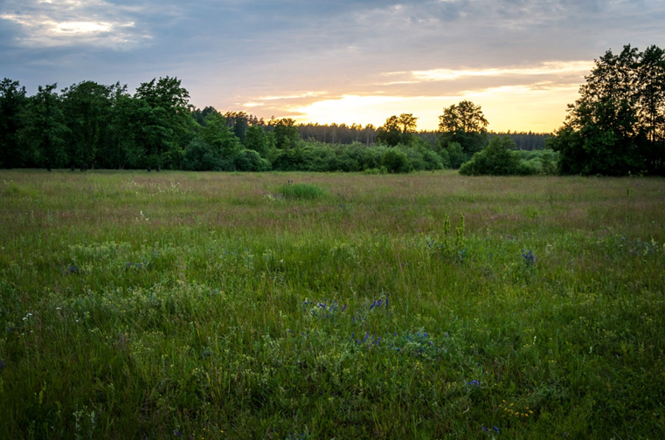
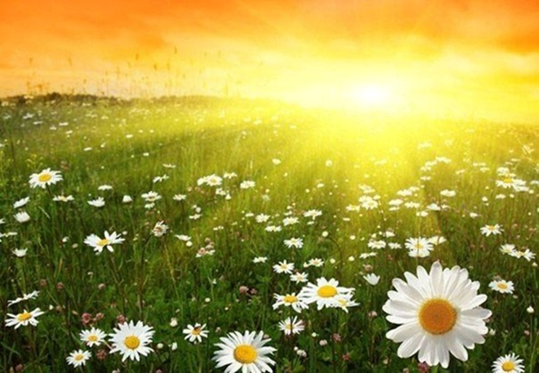
ЖИЗНЬ ПРИРОДЫ И ЧЕЛОВЕКА
Со временем в стихах Фета появляется всё больше параллелей жизни природы и человека. Ощущение гармонии присутствует во всём:
Целый день спят ночные цветы,
Но лишь солнце за рощу зайдёт,
Раскрываются тихо листы,
И я слышу, как сердце цветёт.
Notes:
Пытались взаимосвязьвеществ

Slide 8
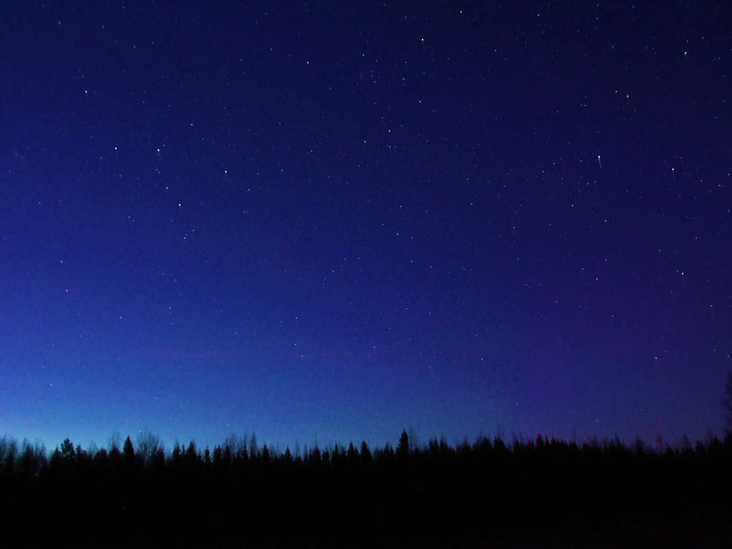
«ЕЩЁ МАЙСКАЯ НОЧЬ»
Во многих стихотворениях поэта описано конкретное время суток, зачастую это раннее весеннее утро или теплая весенняя или летняя ночь. Природа здесь соотнесена с чувствами человека:
Какая ночь! Все звезды до единой
Тепло и кротко в душу смотрят вновь,
И в воздухе за песнью соловьиной
Разносится тревога и любовь.
(«Еще майская ночь»)
Notes:
Пытались взаимосвязьвеществ

Slide 9
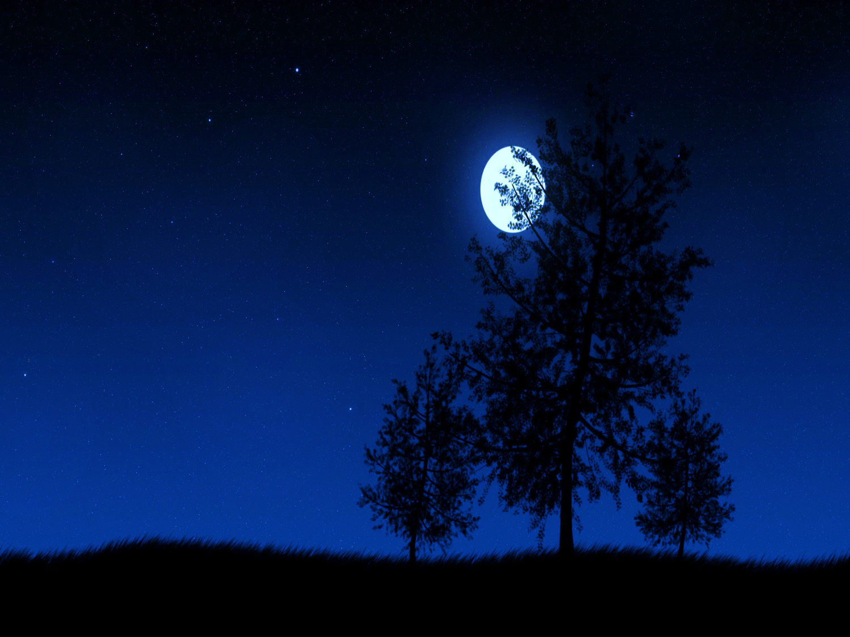
ОБРАЗ ЗВЕЗД
Образ звезд часто встречается в произведениях Фета.
К.Г.Паустовский считал поэта основоположником космической лирики. И здесь поэт сближается с Ф.И.Тютчевым. Вот стихотворение, которое очень любил
П.И.Чайковский:
На стоге сена ночью южной
Лицом ко тверди я лежал,
И хор светил, живой и дружный,
Кругом раскинувшись, дрожал.
Notes:
Пытались взаимосвязьвеществ

Slide 10
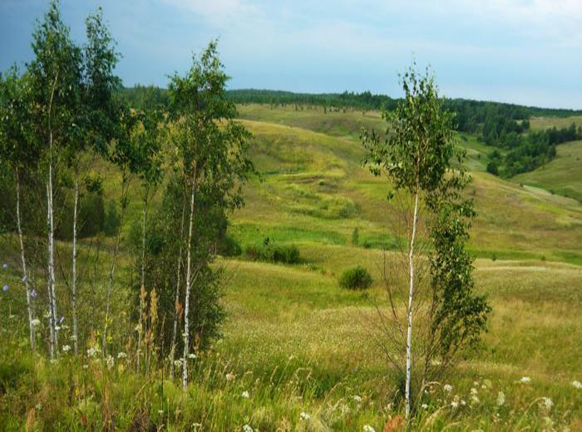
«ВЕСЕННИЕ» СТИХОТВОРЕНИЯ
В лирике Фета встречается множество радостных, весенних стихотворений. Поэт с замиранием сердца ожидает прихода весны. Его душа, волнуясь, прислушивается к ее легкому дыханию, к ее родному призыву, угадывает первые приметы оживления мертвой, зимней природы:
Уж травка светит с кочек талых,
Плаксивый чибис прокричал,
Цепь снеговую туч отсталых
Сегодня первый гром прорвал.
(«Еще, еще! Ах, сердце слышит» )
Notes:
Пытались взаимосвязьвеществ

Slide 11
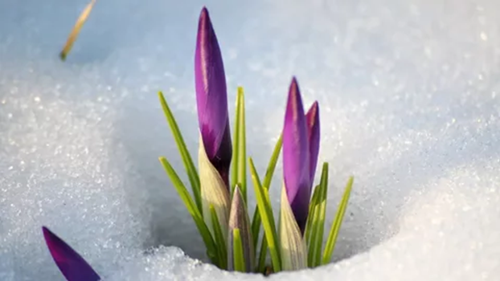
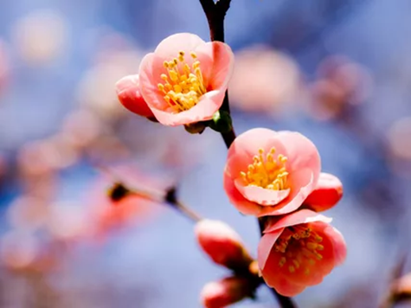
ТЕМА ВЕСНЫ
Особое место в природной лирике А.Фета занимает тема весны. С приходом весны все вокруг меняется: природа будто просыпается после долгого сна, сбрасывает оковы зимы. И такое же пробуждение, обновление происходит и в душе лирического героя Фета.
Notes:
Пытались взаимосвязьвеществ

Slide 12
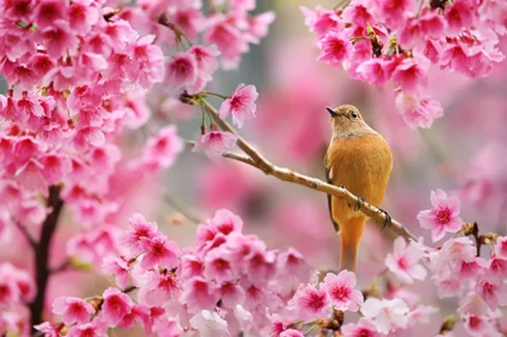
ТЕМА ВЕСНЫ
Но вместе с радостью душу наполняет непонятная тоска, грусть, смятение. И А.А.Фет стал первым поэтом, показавшим сложные, противоречивые чувства героя, смену его настроений, влияние природы на его душевное состояние.
Notes:
Пытались взаимосвязьвеществ

Slide 13
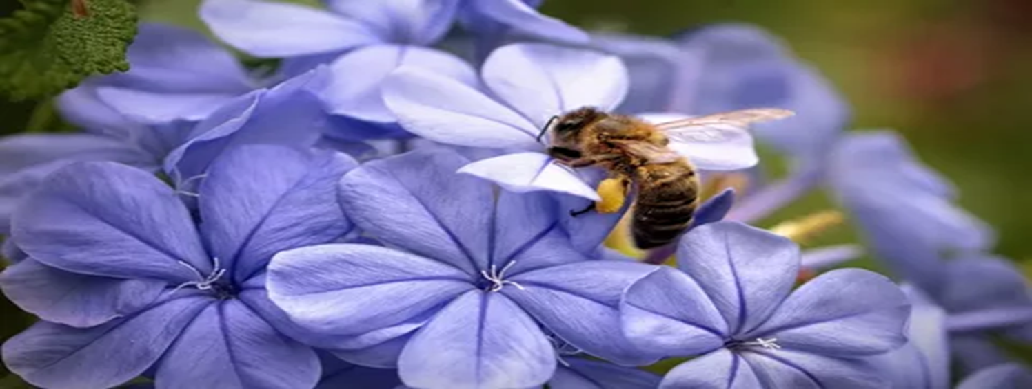
ТЕМА ВЕСНЫ
Природа соотносится у А.А.Фета с человеческими чувствами, с особым восприятием жизни. Так, весна порождает в нем какую-то особую лень, неясную тоску, чувственную негу:
Пропаду от тоски я и лени,
Одинокая жизнь не мила,
Сердце ноет, слабеют колени...
В каждый гвоздик душистой сирени,
Распевая, вползает пчела.
(«Пчелы»)
Notes:
Пытались взаимосвязьвеществ

Slide 14
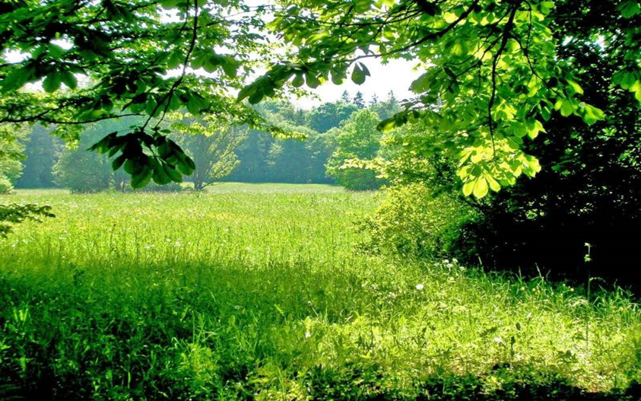
«Я ПРИШЁЛ К ТЕБЕ С ПРИВЕТОМ…»
Одновременно весенние стихотворения Фета — это и гимн вечному обновлению жизни, гимн молодым, могучим силам природы:
Я пришел к тебе с приветом,
Рассказать, что солнце встало,
Что оно горячим светом
По листам затрепетало,
Рассказать, что лес проснулся,
Весь проснулся, веткой каждой,
Каждой птицей встрепенулся
И весенней полон жаждой.
Notes:
Пытались взаимосвязьвеществ

Slide 15
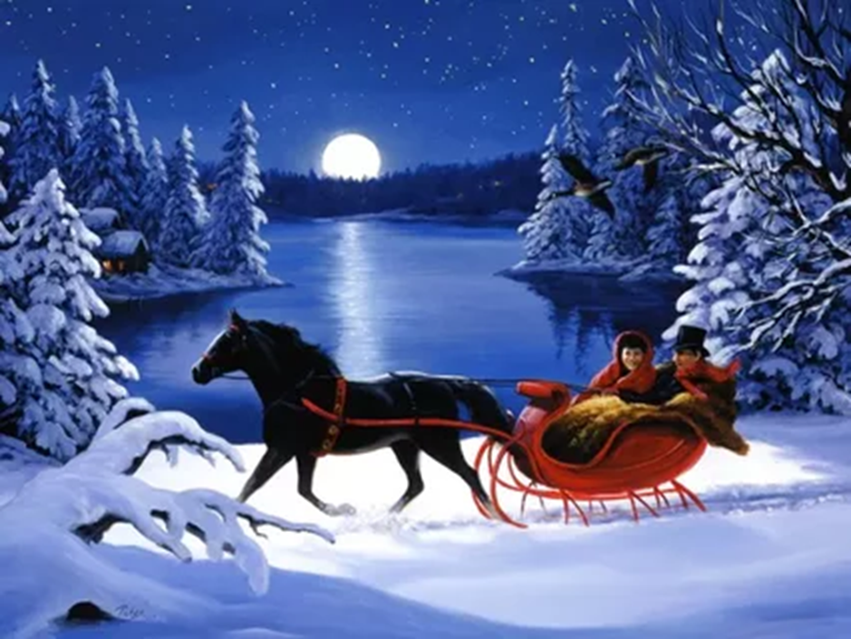
ЗИМНЯЯ ПРИРОДА
Весенняя природа ассоциируется у поэта с утренним пробуждением, зимняя же — с безмолвием лунной ночи. В лирике Фета часто встречается зимний ночной пейзаж:
Ночь светла, мороз сияет,
Выходи — снежок хрустит;
Пристяжная озябает
И на месте не стоит.
(«Ночь светла»)
Notes:
Пытались взаимосвязьвеществ

Slide 16
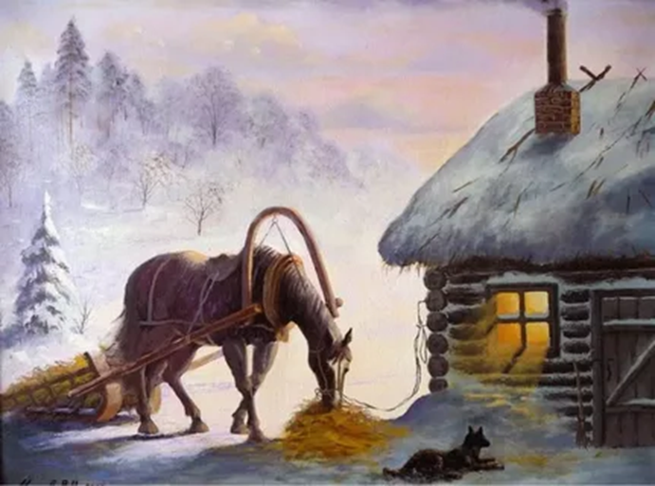
ЗИМНИЕ ПЕЙЗАЖИ
Если весенние картины природы у поэта радостны, наполнены светом, теплом, жизнью, то в зимних пейзажах зачастую возникает мотив смерти: печальная береза одета в «траурный» наряд, ветер зловещий свистит над дубовым крестом, яркий зимний свет освещает ход склепа. Мысль о смерти, о небытии, об опустевшей земле сливается в воображении поэта с видом зимней, уснувшей вечным сном природы:
Notes:
Пытались взаимосвязьвеществ

Slide 17
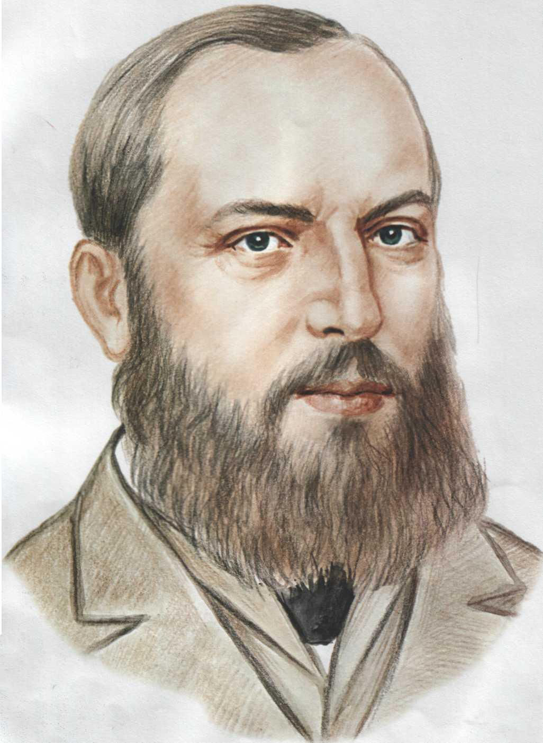
ГЛАВНЫЙ МОТИВ И ИДЕЯ ТВОРЧЕСТВА
Главный мотив и идея творчества А.А.Фета - красота. Он считал, что назначение поэзии – помочь человеку выйти из мира страданий и печали и погрузиться в мир красоты. А.А.Фет утверждал: «Нельзя перед вечной красотой не петь, не славить, на молиться».
Notes:
Пытались взаимосвязьвеществ

Slide 18
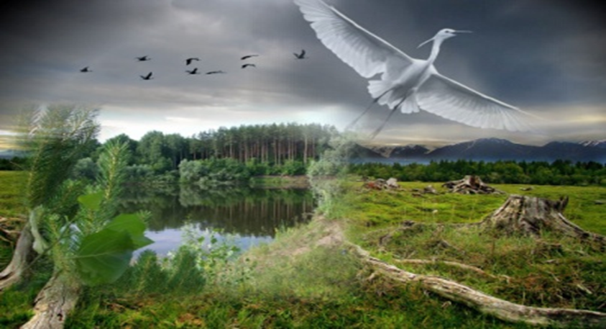
ОСНОВНАЯ ТЕМА
В ранних стихах Фета основная тема - наслаждение красотой, красоту же Фет видит, прежде всего, в простых явлениях природы:
…Соловьиное эхо
Несется с блестящей реки,
Трава при луне в бриллиантах,
На тмине горят светляки…
Notes:
Пытались взаимосвязьвеществ

Slide 19

«Я ЖДУ…СОЛОВЬИНОЕ ЭХО»
Я жду... Соловьиное эхо
Несется с блестящей реки,
Трава при луне в бриллиантах,
На тмине горят светляки.
Я жду... Темно-синее небо
И в мелких и в крупных звездах,
Я слышу биение сердца
И трепет в руках и в ногах.
Я жду... Вот повеяло с юга;
Тепло мне стоять и идти;
Звезда покатилась на запад...
Прости, золотая, прости!
Notes:
Пытались взаимосвязьвеществ

Slide 20
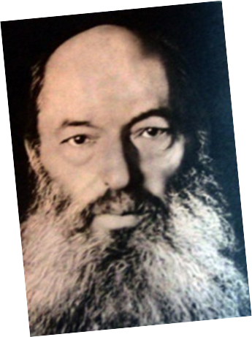
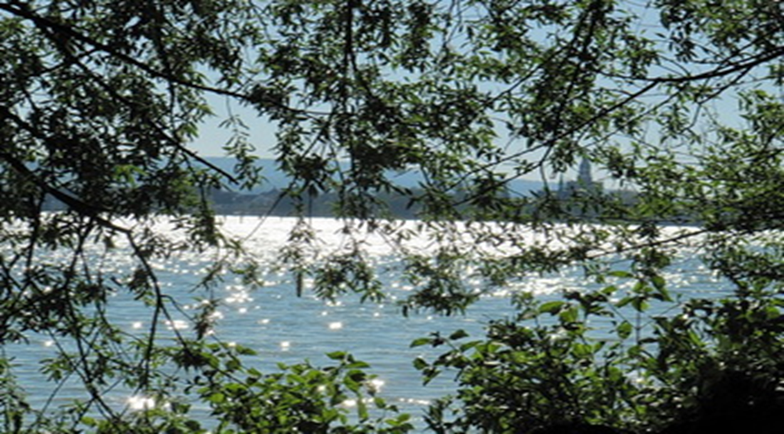
«Я ЖДУ…»
Молодой лирический герой томится сладким предчувствием. Описанная им ночная картина яркая и красочная: соловьи, река, луна, звезды, теплый ароматный ветер.
Notes:
Пытались взаимосвязьвеществ

Slide 21
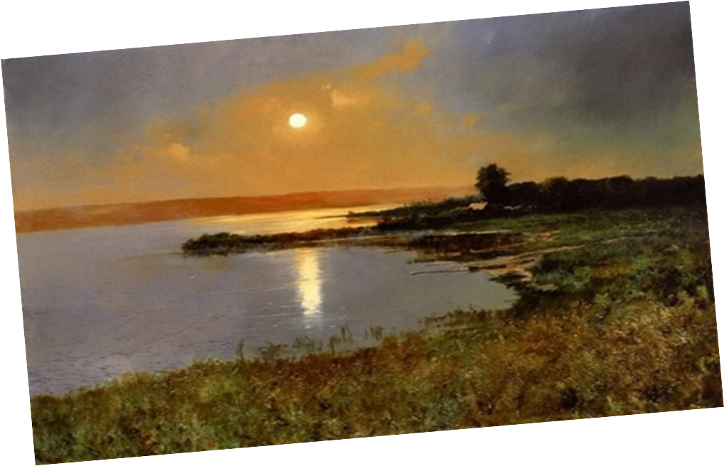
«Я ЖДУ…»
Герой заворожен самозабвенным пением соловьев, доносящимся с другого берега.
В эту минуту он один, но никакая забота его не мучит, никакая потеря не отравляет этот момент таинственной беседы человека и природы.
«Бриллианты травы»: живая метафора.
Пейзаж почти фантастический, хотя и такой земной, узнаваемый.
Notes:
Пытались взаимосвязьвеществ

Slide 22
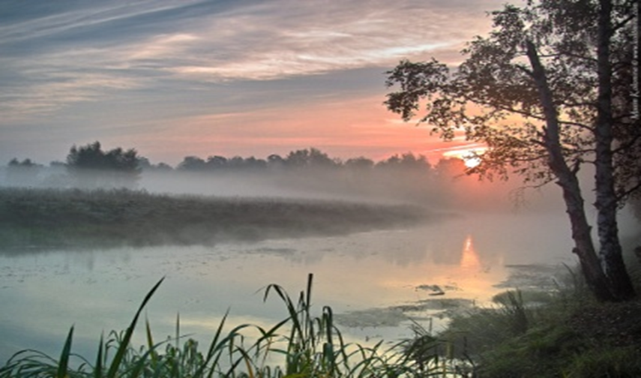
«Я ЖДУ…»
Звездное небо сияет так близко, что герой в состоянии разглядеть даже мелкие звезды.
Он смотрит на себя немного со стороны: слышу биение сердца.
Поэт намеренно использует подробности, детали, чтобы придать образам стихотворения больше правдоподобия: мелких и крупных, руках и ногах, стоять и идти.
Notes:
Пытались взаимосвязьвеществ

Slide 23
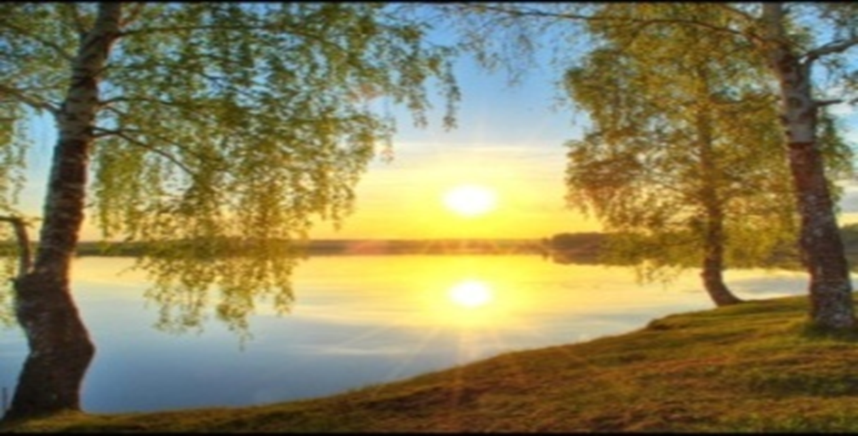
«Я ЖДУ…»
В эту волшебную ночь даже «повеяло» — и то «с юга»: никакого холода, севера, печали, страха. Герою «тепло», время идет, а он то бродит по сверкающей траве, то стоит, прислушиваясь к себе и миру.
Notes:
Пытались взаимосвязьвеществ

Slide 24
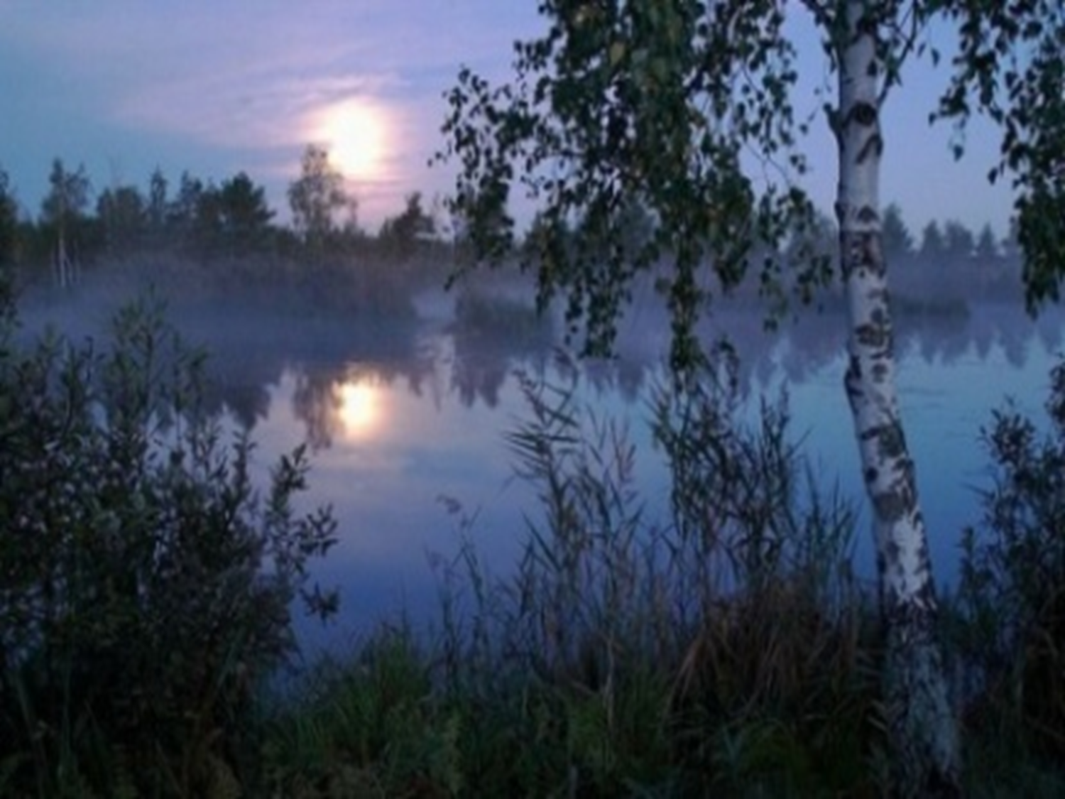
«Я ЖДУ…»
Повтором «прости» и ласковым обращение «золотая» он словно прощается со звездой, переставшей быть частью этой величественной картины.
В финале и многоточие, и восклицание. Эпитеты: блестящей, темно-синее. Инверсия: горят светляки.
Типичное для XIX века прочтение слова «звезды» через «е», а не «ё», как сейчас. Соответственно, и ударение звучит иначе.
Notes:
Пытались взаимосвязьвеществ

Slide 25
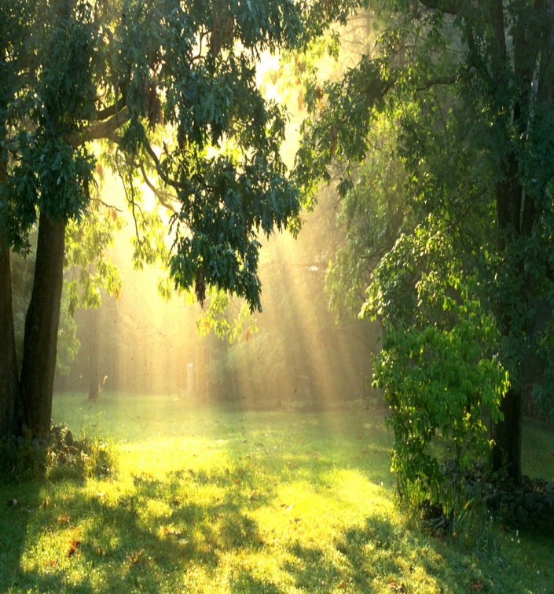
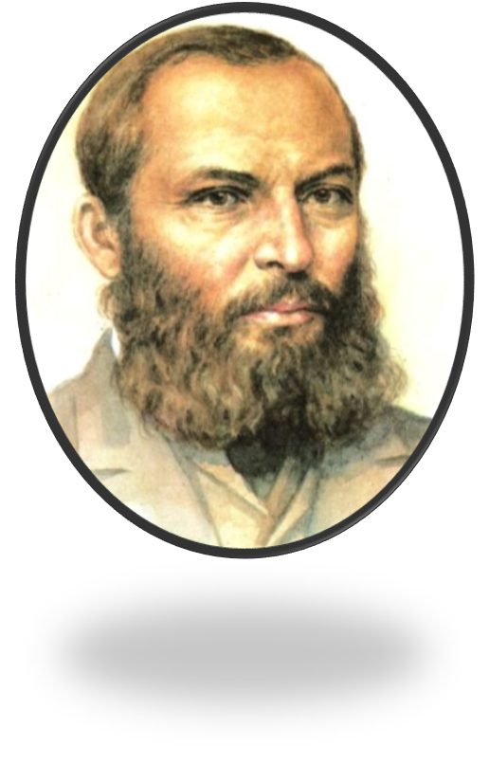
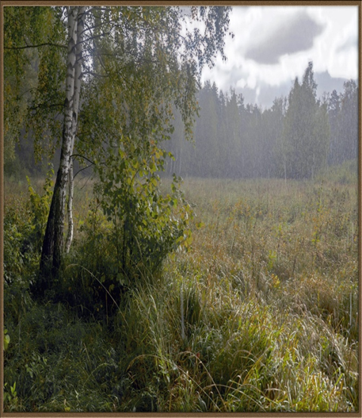
ЗАКЛЮЧЕНИЕ
Таким образом, пейзажная лирика Фета неразрывно слита с внутренним миром лирического героя. Очарование его стихов — в непосредственности и эмоциональности поэтического восприятия природы. Фета считают первым русским поэтом-импрессионистом, поэтом, безоглядно отдающимся своему впечатлению, эмоциям.
Notes:
Пытались взаимосвязьвеществ

Slide 26
ЗАДАНИЕ ДЛЯ САМОСТОЯТЕЛЬНОЙ РАБОТЫ
Из стихотворения А.А.Фета «Печальная берёза» выписать средства выразительности.
Notes:
Пытались взаимосвязьвеществ

